Slide 1
Android开发实战经典
第9章：Android组件通信
—— ActivityGroup
北京魔乐科技软件学院
李兴华

Slide 2
本章目标
了解ActivityGroup的作用；
使用ActivityGroup进行复杂标签菜单的实现；
使用PopupWindow组件实现弹出菜单组件开发；

Slide 3
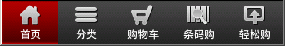
系统导航栏
TabHost组件在操作中因为其使用困难，所以一般不会作为界面分页框架的首选，使用最多的是ActivityGroup与GridView相结合的方式完成。
每一个Activity程序都是采用屏幕独占的方式运行的，而使用ActivityGroup就可以让多个Activity同时运行运行在一个屏幕上，而且每一个Activity还会继续独立的工作，在Android之中专门为用户提供了android.app.ActivityGroup类，此类的继承结构如下所示：
  java.lang.Object
  ↳ android.content.Context
  ↳ android.content.ContextWrapper
  ↳ android.view.ContextThemeWrapper
  ↳ android.app.Activity
  ↳ android.app.ActivityGroup

Slide 4
ActivityGroup类的常用方法
No. | 方法 | 类型 | 描述
1 | public Activity getCurrentActivity() | 普通 | 取得当前的Activity对象
2 | public final LocalActivityManager getLocalActivityManager() | 普通 | 取得LocalActivityManager类的对象

Slide 5
LocalActivityManager类的常用方法
No. | 方法 | 类型 | 描述
1 | public Window startActivity(String id, Intent intent) | 普通 | 通过Intent指定打开其他的Activity程序
2 | public Activity getActivity(String id) | 普通 | 取得一个指定的Activity
通过这个类的对象可以管理嵌套在一起的多个Activity程序

Slide 6
Window类的常用属性及方法
No. | 方法 | 类型 | 描述
1 | public static final int FEATURE_NO_TITLE | 常量 | 不显示标题
2 | public static final int FEATURE_CUSTOM_TITLE | 常量 | 自定义标题
3 | public static final int FEATURE_RIGHT_ICON | 常量 | 在标题栏右侧显示图标
4 | public static final int FEATURE_LEFT_ICON | 常量 | 在标题栏左恻显示图标
5 | public static final int FEATURE_PROGRESS | 常量 | 标题栏上加载进度条
6 | public static final int PROGRESS_INDETERMINATE_ON | 常量 | 进度条可见
7 | public static final int PROGRESS_INDETERMINATE_OFF | 常量 | 进度条不可见
8 | public static final int PROGRESS_START | 常量 | 进度条开始
9 | public static final int PROGRESS_END | 常量 | 进度条结束
10 | public static final int PROGRESS_SECONDARY_START | 常量 | 第二进度条开始
11 | public static final int PROGRESS_SECONDARY_END | 常量 | 第二进度条结束
12 | public abstract View getDecorView() | 普通 | 取得顶端视图
13 | public abstract LayoutInflater getLayoutInflater() | 普通 | 取得LayoutInflater对象
14 | public WindowManager getWindowManager() | 普通 | 取得WindowManager对象
15 | public final Context getContext() | 普通 | 取得Context对象

Slide 7

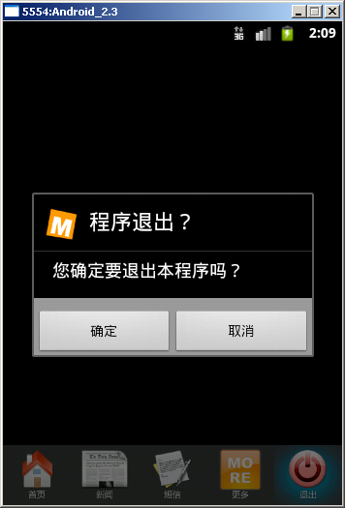
范例：实现菜单功能

Slide 8
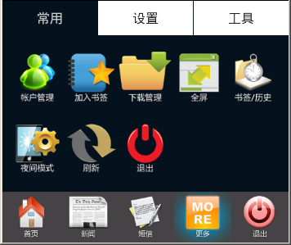
范例：进一步扩展菜单项

Slide 9
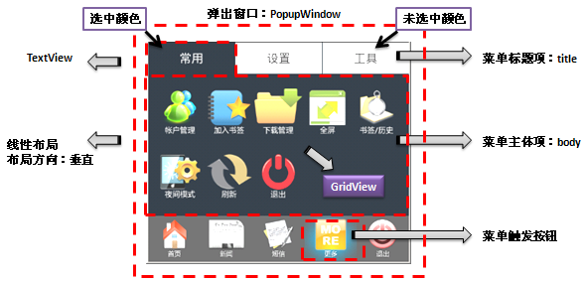
弹出菜单组成

Slide 10
小结
ActivityGroup可以让多个Activity在一个屏幕上集中显示；
通过PopupWindow组件可以实现弹出菜单的功能。

Slide 11





下一章内容
消息机制

